Slide 1
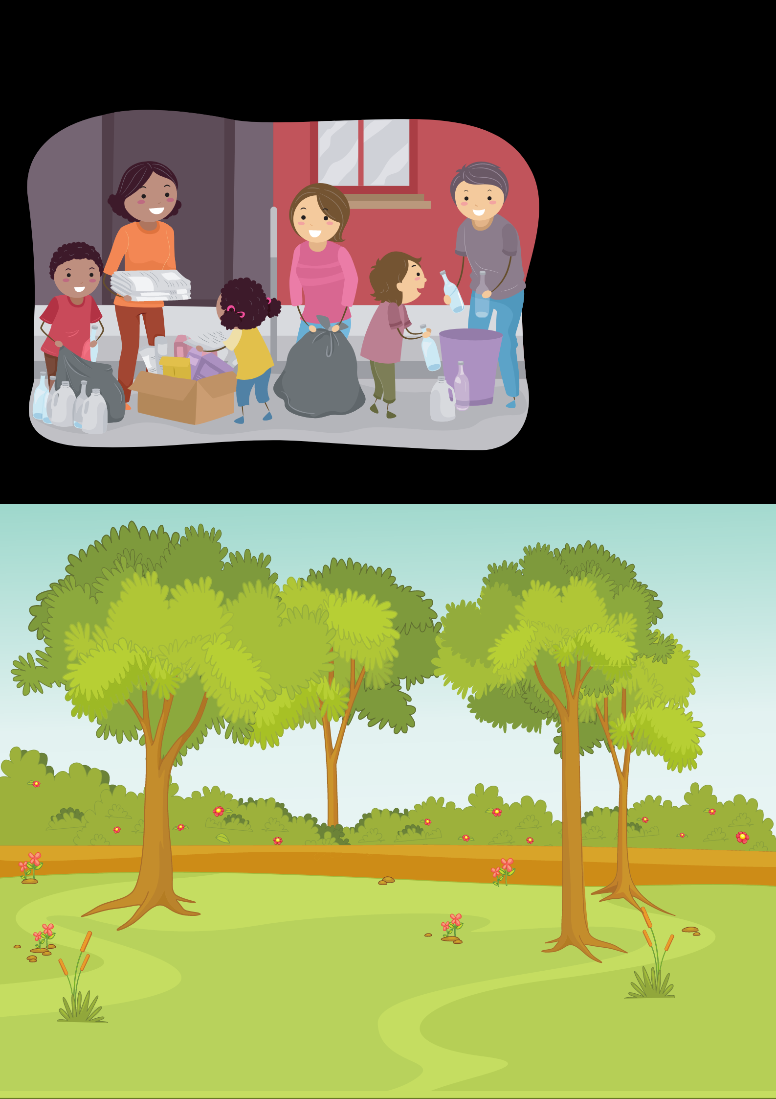



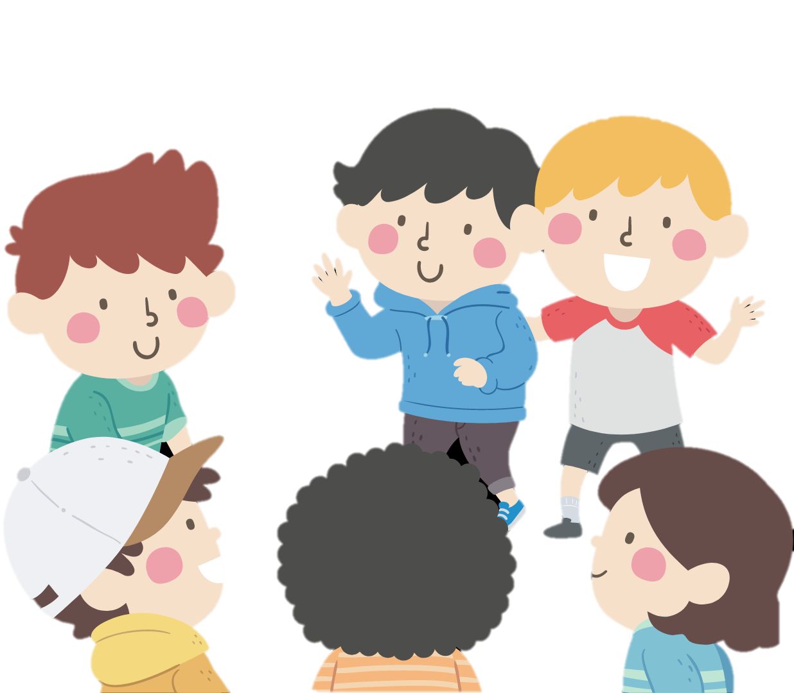

Thứ … ngày … tháng … năm …
(Tiết 3)

Slide 2



Slide 3
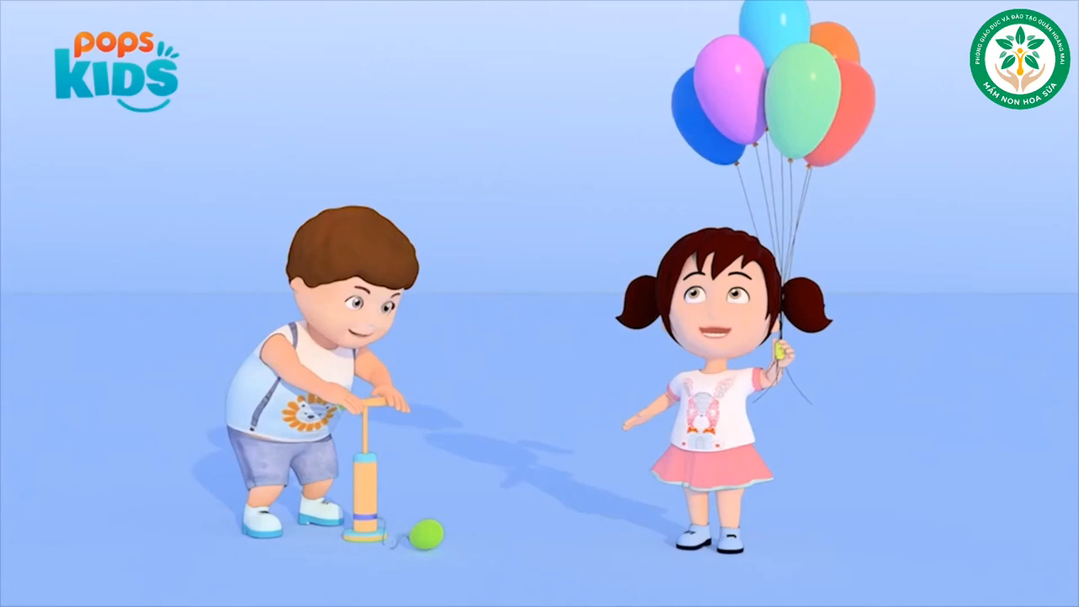

Slide 4


Chia sẻ cảm nhận sau khi xem xong đoạn phim.

Slide 5


Slide 6

Hãy chia sẻ về một tình bạn đẹp và cách em làm để duy trì mối quan hệ bạn bè tốt đẹp đó.

Slide 7
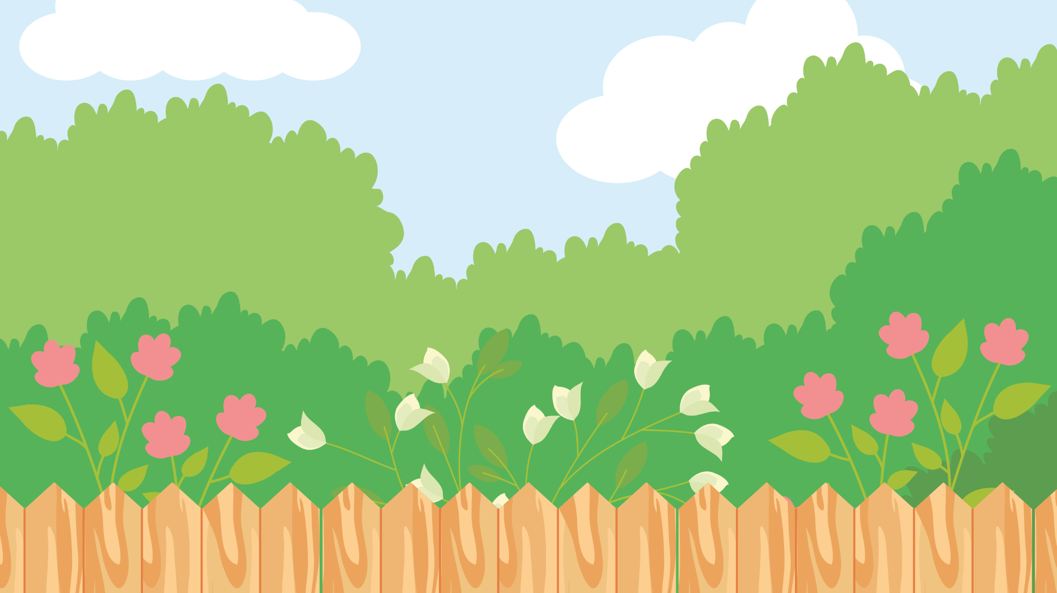




Slide 8
Ví dụ
Em và Hoa chơi với nhau từ năm lớp 1, đến năm lớp 3, gia đình bạn ấy chuyển lên thành phố khác để sinh sống. Chúng em vẫn thường xuyên giữ liên lạc với nhau bằng cách gọi điện, viết thư kể cho nhau nhau nghe về cuộc sống của mình.

Slide 9
Ví dụ
Em và Dung là đôi bạn thân. Chỉ vì một sự bất cẩn của người lớn mà bạn bị ốm nặng phải nhập viện. Hằng ngày, em chép bài trên lớp giúp bạn. Tối tối, em đều mượn điện thoại của bố mẹ để gọi điện hỏi thăm sức khoẻ của bạn, mong bạn mau sớm lành bệnh.

Slide 10
Ví dụ
Bạn Mai chuyển đến lớp em từ năm lớp 3. Bạn rất nhút nhát, không nói chuyện với ai. Em tự mình đến bắt chuyện, làm quen với bạn. Em còn rủ bạn khác chơi với Mai. Em rủ Mai cùng nhau tham gia hoạt động văn nghệ của lớp.

Slide 11
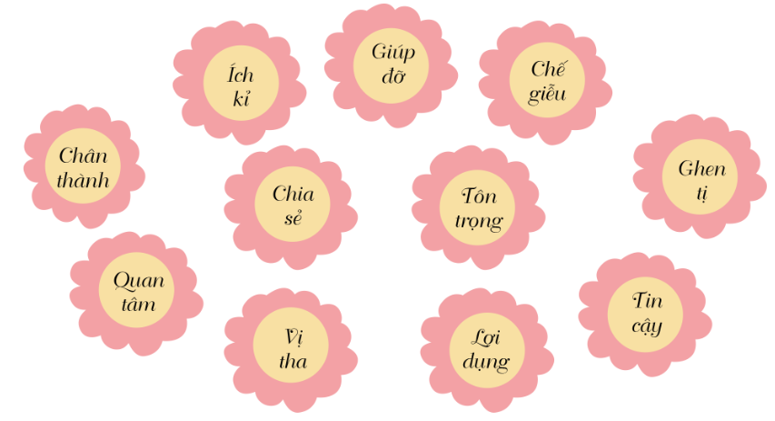
Em hãy chọn những bông hoa đẹp để tạo thành bình hoa Tình bạn.

Slide 12









Slide 13
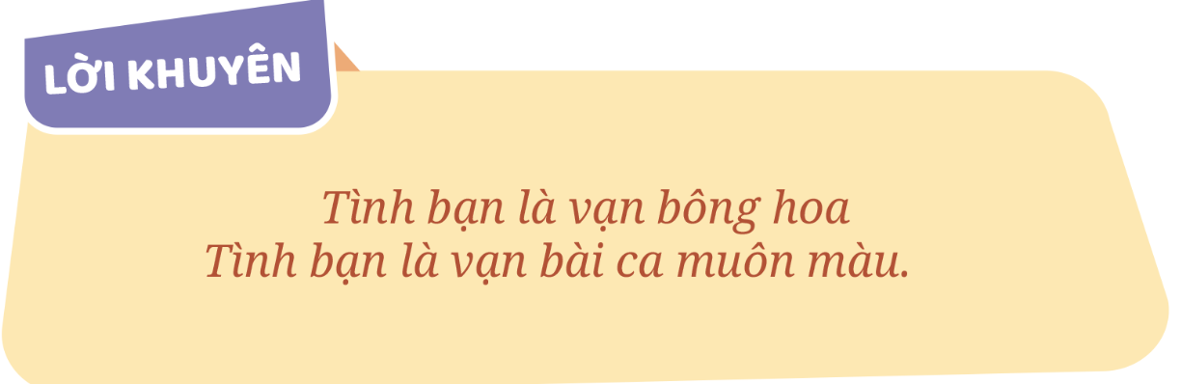

Slide 14


DẶN DÒ
DẶN DÒ
GV ĐIỀN VÀO ĐÂY
GV ĐIỀN VÀO ĐÂY
GV ĐIỀN VÀO ĐÂY
GV ĐIỀN VÀO ĐÂY

Slide 15


